Slide 1
L’approvisionnement bois énergie en circuit court
Des exemples de circuits au sein des territoires ruraux
L’accord cadre Amorce – Communes Forestières
L’énergie bois, à quel prix ? Est-ce un frein à la coopération urbain/rural ?

Slide 2



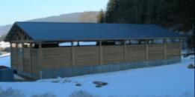
Des exemples de circuits courts au sein des territoires ruraux
Le Syndicat Intercommunal Autrans Méaudre
Forêt publique de Méaudre
Forêt publique de Autrans
Chaque commune paie l’exploitation et le transport des produits bois énergie jusqu’à la plateforme
34 €/tonne
(dont 0€/tonne pour l’achat de la matière)
Hangar du SIAM

Slide 3

Des exemples de circuits courts au sein des territoires ruraux
Le Syndicat Intercommunal Autrans Méaudre
Hangar du SIAM
Le SIAM organise, avec ses services ou via des prestations, le broyage, séchage, stockage
47 €/tonne
Le SIAM organise la livraison
15 €/tonne
96 – 34
=
62€/tonne
Chaufferies publiques de Méaudre
Chaufferies publiques d’Autrans
Chaque commune paie le service à la hauteur de sa consommation

Slide 4

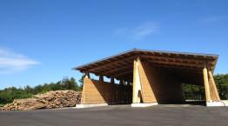
Des exemples de circuits courts au sein des territoires ruraux
LE SYNDICAT MIXTE DU CANTON DE MOREZ
1500 tonnes de bois énergie
Chaque commune mobilise du bois énergie dans sa forêt communale
Forêt publique de commune A
Forêt publique de Commune B
Forêt publique de Commune C
Pour les communes également propriétaires de chaufferies, le Syndicat Mixte s’occupe du transport des bois « sans transfert de propriété »
Syndicat Mixte du Canton de Morez
Notes:
Résineux

Slide 5

Des exemples de circuits courts au sein des territoires ruraux
LE SYNDICAT MIXTE DU CANTON DE MOREZ
1500 tonnes de bois énergie
Chaque commune mobilise du bois énergie dans sa forêt communale
Forêt publique de commune A
Forêt publique de Commune B
Forêt publique de Commune C
Pour les communes non propriétaires
de chaufferies, le Syndicat Mixte leur achète leurs produits bois énergie (si accord commercial). Il y a transfert de propriété
Syndicat Mixte du Canton de Morez
Notes:
Résineux

Slide 6

Des exemples de circuits courts au sein des territoires ruraux
LE SYNDICAT MIXTE DU CANTON DE MOREZ
1500 tonnes de bois énergie
Syndicat Mixte du Canton de Morez
Le syndicat mixte prend
à sa charge les frais de broyage, séchage, stockage et livraison
Les communes propriétaires de forêts et de chaufferies rémunèrent le syndicat mixte à la hauteur du coût du service
Les communes n’ayant pas
suffisamment de ressources à partir de la forêt communale « achètent » de la plaquette au syndicat mixte dans la cadre d’un marché
« in-house »
Chaufferies publiques de la commune A
Chaufferies publiques de la commune B
Chaufferies publiques de la commune E
Notes:
Résineux

Slide 7
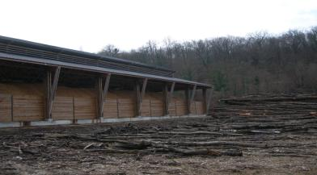

Des exemples de circuits courts au sein des territoires ruraux
LA CA DU PAYS VOIRONNAIS
2000 tonnes de bois énergie
CA Pays Voironnais
Fait l’investissement d’un hangar de stockage mais ne l’exploite pas
L’exploitant (le locataire)
A la charge de faire fonctionner l’outil de la collectivité
L’exploitant doit acheter de la matière première et obtenir des marchés de combustibles
Notes:
Résineux

Slide 8
Des exemples de circuits courts au sein des territoires ruraux
LA COLLECTIVITÉ INVESTIT DANS UN HANGAR BOIS ÉNERGIE
2000 tonnes de bois énergie
CA Pays Voironnais
Fait l’investissement d’un hangar de stockage mais ne l’exploite pas
L’exploitant (le locataire)
A la charge de faire fonctionner l’outil de la collectivité
Contrat de fourniture de combustible
Contrat d’approvisionnement en bois rond
La collectivité maître de chaudière bois
La collectivité propriétaire forestier
Notes:
Résineux

Slide 9


Les facteurs à considérer pour la mise en œuvre de circuits courts d’approvisionnement bois énergie
Enjeux :
Environnemental
Autonomie énergétique
Maîtrise des coûts
3 paramètres
Quelle échelle ?
Objectif filière locale bois énergie
Qui détient la ressource ?
Quelle consommation ?
Quels outils de production ?
Communale ?
Intercommunale ?
Territoriale ?
Une constante :
champs concurrentiel = filière courte soumise à la loi du marché

Slide 10


Les facteurs à considérer pour la mise en œuvre de circuits courts d’approvisionnement bois énergie
Ressources
(forêt)
Outils de production
(hangar)
Consommations
(chaufferies)
Public, avec marché(s) de prestation
Publiques, gérées en régie
Forêt publique
Publiques, gérées par un tiers (DSP)
Forêt privée
Privées

Slide 11


Les facteurs à considérer pour la mise en œuvre de circuits courts d’approvisionnement bois énergie
Ressources
(forêt)
Outils de production
(hangar)
Consommations
(chaufferies)
Public, avec marché(s) de prestation
Publiques, gérées en régie
Forêt publique
Public, et mise en location à un tiers
Publiques, gérées par un tiers (DSP)
Forêt privée
Privées

Slide 12
Les facteurs à considérer pour la mise en œuvre de circuits courts d’approvisionnement bois énergie
Ressources
(forêt)
Outils de production
(hangar)
Consommations
(chaufferies)
Public, avec marché(s) de prestation
Publiques, gérées en régie
Forêt publique
Public, et mise en location à un tiers
Publiques, gérées par un tiers (DSP)
Forêt privée
Privée
Privées

Slide 13
Les facteurs à considérer pour la mise en œuvre de circuits courts d’approvisionnement bois énergie
Ressources
(forêt)
Outils de production
(hangar)
Consommations
(chaufferies)
Public, avec marché(s) de prestation
Publiques, gérées en régie
Forêt publique
Public, et mise en location à un tiers
Publiques, gérées par un tiers (DSP)
SPL
SPL
Forêt privée
Privée
Privées

Slide 14
L’accord AMORCE -FNCOFOR
Signé entre (originellement) l’Association des Maîtres d’Ouvrage de réseaux de chaleur et la Fédération Nationale des Communes Forestières
Amorce et FNCOFOR se fixent ensemble comme priorité en matière de bois énergie :
  1=> Approvisionnement en circuit court des chaufferies rurales, dans un objectif d’autonomie énergétique des territoires ruraux ;
  2=> Assurer l’approvisionnement des réseaux de chaleur des centres urbains (en cohérence avec la durée des DSP et des aménagements forestiers), dans la perspective de renforcer les solidarités rural / urbain

Slide 15
L’accord AMORCE -FNCOFOR
Signé entre (originellement) l’Association des Maîtres d’Ouvrage de réseaux de chaleur et la Fédération Nationale des Communes Forestières
Amorce et FNCOFOR s’entendent ensemble sur les conditions de départ suivantes, pour le concrétisation des solidarités rural / urbain
  Un prix plancher rémunérateur pour le propriétaire ;
  Une corrélation transparente entre le prix du kWh livré à l’abonné et le prix du kWh bois « entrée chaufferie »
  Un plan pluriannuel local de développement du bois énergie finançant les investissements et l’animation
  L‘organisation du regroupement des communes dans le but de réaliser des contrats d’approvisionnement sécurisés sur la durée

Slide 16

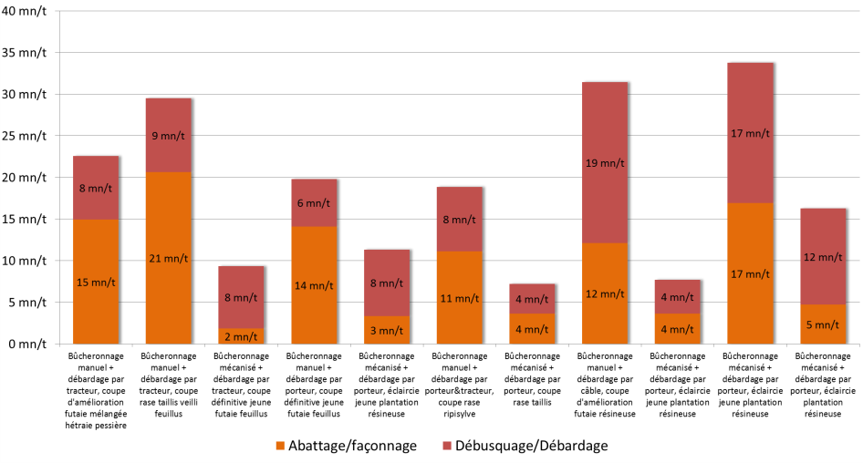
L’énergie bois à quel prix ?
Est-ce un frein à la coopération ?
FEDER
2007 - 2013
11 chantiers
19 min/t

Slide 17
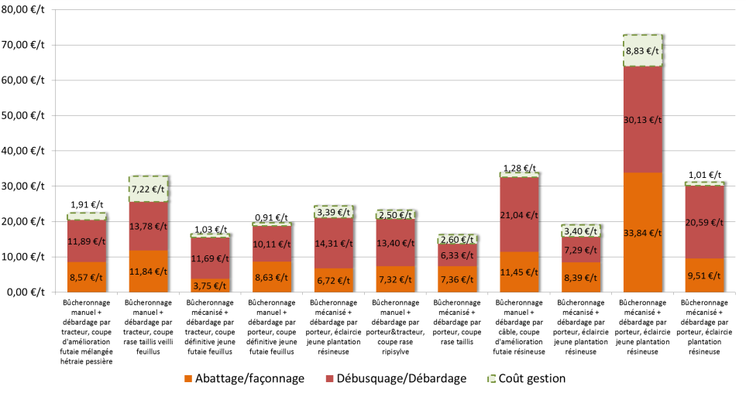
L’énergie bois à quel prix ?
Est-ce un frein à la coopération ?
FEDER
2007 - 2013
11 chantiers
28 €/t
24 €/t

Slide 18
L’énergie bois à quel prix ?
Est-ce un frein à la coopération ?
Achat
Exploitation
Broyage
Transport
Stockage
Séchage
Transport
Gestion
Plaquette sèche
6 €/t
24 €/t
12 €/t
10 €/t
7 €/t
13 €/t
12 €/t
5 €/t
24 €/MWh
Plaquette « humide » avec passage par plateforme
6 €/t
24 €/t
12 €/t
10 €/t
7 €/t
12 €/t
5 €/t
24 €/MWh
Flux tendu
6 €/t
24 €/t
12 €/t
10 €/t
5 €/t
20 €/MWh
10 €/t
20 €/t
30 €/t
40 €/t
50 €/t
60 €/t
70 €/t
80 €/t
90 €/t
ATTENTION : les données sont fausses, seul l’ordre de grandeur peut être interprété

Slide 19
L’énergie bois à quel prix ?
Est-ce un frein à la coopération ?
Plaquette sèche
24 €/MWh
Plaquette « humide » avec passage par plateforme
24 €/MWh
Flux tendu
20 €/MWh
Gaz Naturel
Fioul
Electricité
20 €/MWh
40 €/MWh
60 €/MWh
80 €/MWh
100 €/MWh
120 €/MWh
ATTENTION : les données sont fausses, seul l’ordre de grandeur peut être interprété

Slide 20
Merci de votre attention
Communes forestières
Maison des Parcs et de la Montagne
256 rue de la République
73000 Chambéry
Tél. 04 79 60 49 05
http://www.territoiresforestiers-rhonealpes.eu

